Slide 1
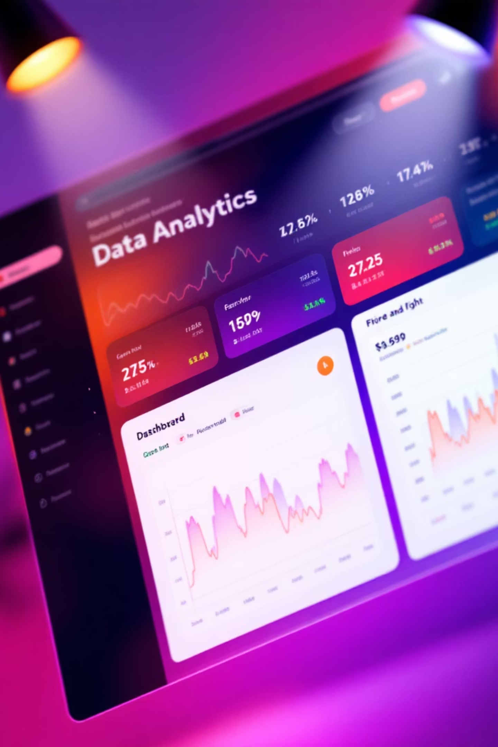
Hackathon PSTB
Price Tracker
The Hunt for the Best Deals
OC
Alexandre Perrault / Olivier de Cibeins - Les tontons de la donnée
30/06/2025

Slide 2

Contexte & problématique
Ajustement du sujet
Sujet originel :
Track the prices of consumer electronics and analyze pricing trends.
Questions retenu:
Comment les prix des produits fluctuent-ils dans le temps, et existe-t-il des tendances saisonnières?
Quelle corrélation existe entre les avis clients, les évaluations et les prix des produits?
Enjeux identifiés :
Suivi des prix alimentaires et analyse des tendances
Corrélation entre avis clients et prix des produits
Analyse des plateformes les plus compétitives (inadapté à notre dataset
Source : Kaggle - " https://www.kaggle.com/datasets/ aradhanahirapara/product-retail-price-survey-2017-2025“
Données sur les produits de supermarché (alimentaires et
hygiène/beauté) au Canada 2017 – 2025
12 colonnes × 118481 lignes
Price Tracker: The Hunt for the Best Deals

Slide 3
Méthodologie
Préparation des données
Analyse approfondie
Recherche d'un dataset de qualité (thème de substitution)
Chargement des données CSV multi-mois (2017-2025)
Nettoyage des données :
harmonisation des types (dates, prix, …),
aucune valeur nulle, manquante ou outlier significative
Analyse exploratoire :
Identification des variables clés
Génération de données pour les reviews
Ajout de dimensions temporelles (date, année, mois, saison)
suppression des colonnes inutiles ('QualityScore', 'NormPrice', 'Essential_Bonus', 'Region_Weight', 'Month_Weight', 'Year_Trend’).
Extraction year, month, season pour détecter saisonnalités puis fusion Année + Mois en colonne Date (datetime)
Calcul des prix moyens mensuels par catégorie
Analyse par catégorie de produit et caractère essential
Identification des produits populaires (fréquence d’apparition ou volume de ventes)
Recherche de correlations
Price Tracker: The Hunt for the Best Deals

Slide 4



Enseignements et Conclusion (1/2)
Difficulté principale
Observations clés
Pour aller plus loin
Recherche d'un dataset adapté : la majorité des sources pertinentes (AMAZON, CamelCamelCamel) sont payantes
Hausses de prix alimentaires en été et fin d'année
Intégration de données multi-plateformes (Amazon, Walmart...) pour analyse comparative
Intégrer les notes et avis clients pour lier qualité perçue et prix
Modèles prédictifs de prix saisonniers
Produits essentiels plus chers mais plus stables
Solution : adoption d'un dataset sur les produits alimentaires et d'hygiène
Produits non-essentiels avec forte variabilité saisonnière
Évolutions tarifaires contrastées depuis 2022
Price Tracker: The Hunt for the Best Deals

Slide 5




Enseignements et Conclusion (2/2)
Comment les prix des produits
populaires évoluent-ils au fil
du temps, et observe-t-on des
tendances saisonnières ?
Mise en evidence d’une nette évolution
haussière (2017-2015)
Tendances saisonnières marquées sur
de nombreuses categories
Différenciation entre produits “essentiels”
et “non-essentiels”
Comment les avis et les notes des
clients sont-ils corrélés aux prix
des produits ?
Forte correlation des prix aux notes des clients
Autres enseignements
1. Anticipation stratégique
Démarche permettant de surveiller et prévoir l'évolution des prix alimentaires pour optimiser les stratégies d'achat
Structuration des données
Structuration temporelle et catégorielle essentielle pour l'analyse des prix.
Price Tracker: The Hunt for the Best Deals

Slide 6
MERCI
☺ !!

Slide 7
Q & R
???

Slide 8
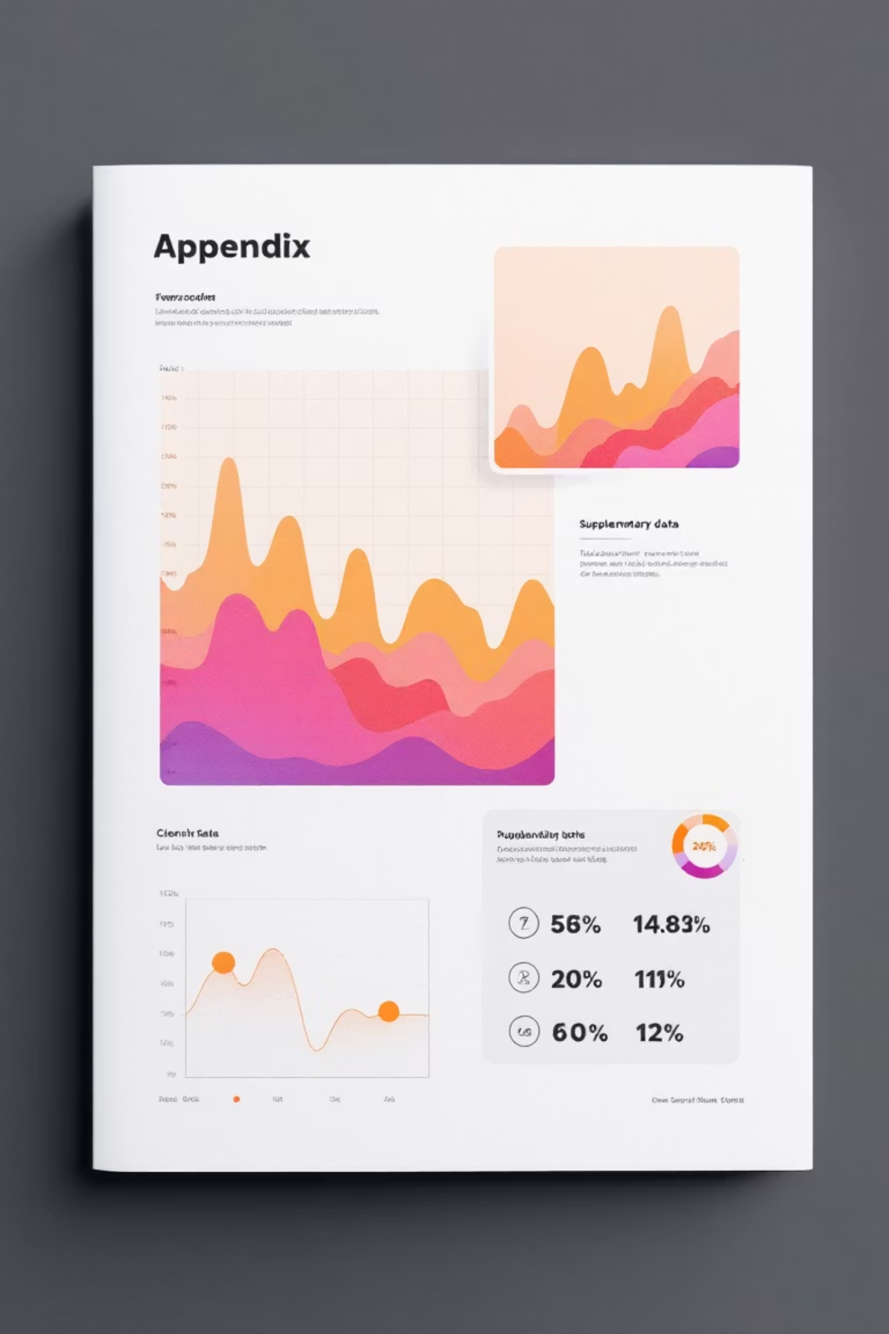
Annexes

Slide 9
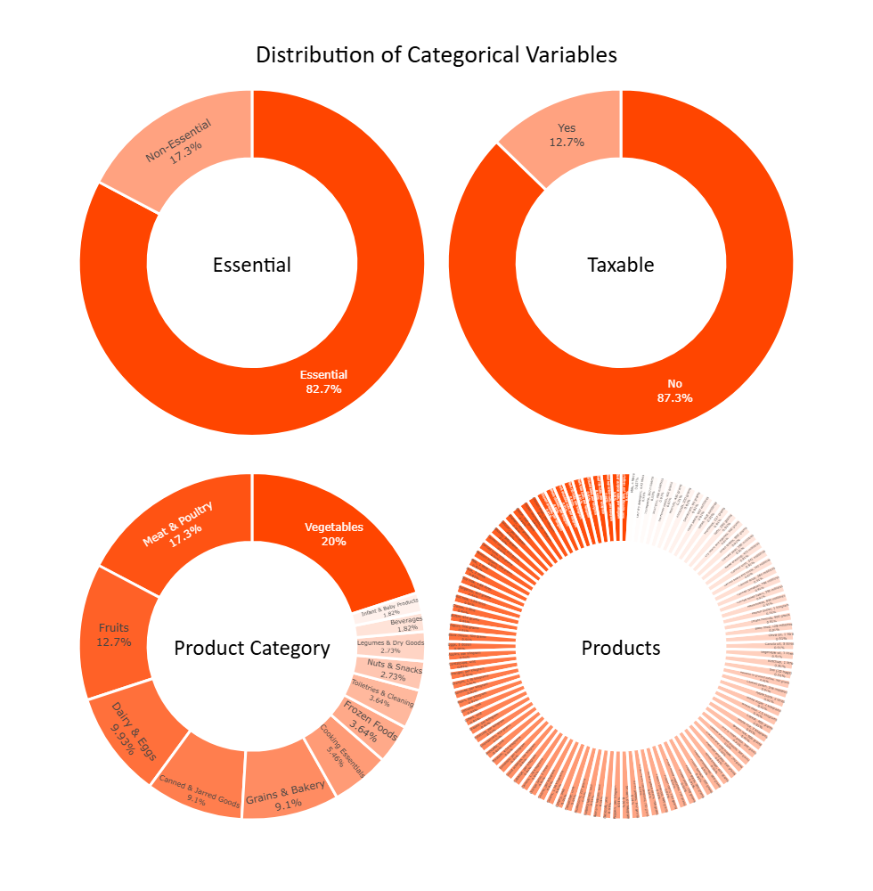
Distribution of Categorical Variables

Slide 10
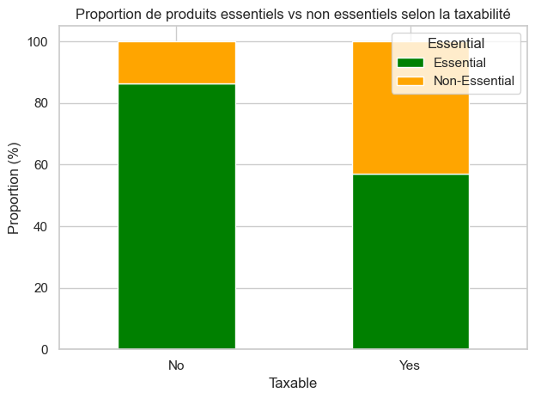
Comparaison « Essentiels » vs « Non essentiels »

Slide 11
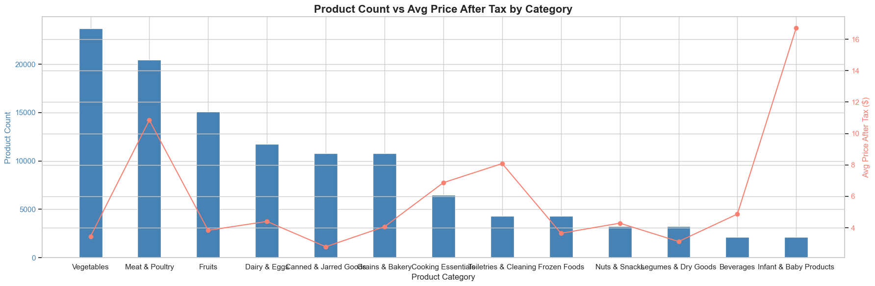
Matrice Volumes x Prix moyens par Catégorie

Slide 12
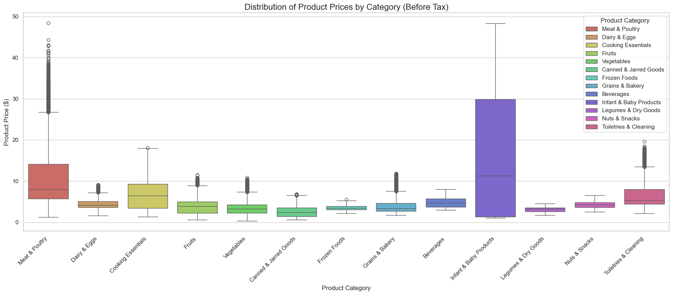
Distribution des Prix par Catégories

Slide 13
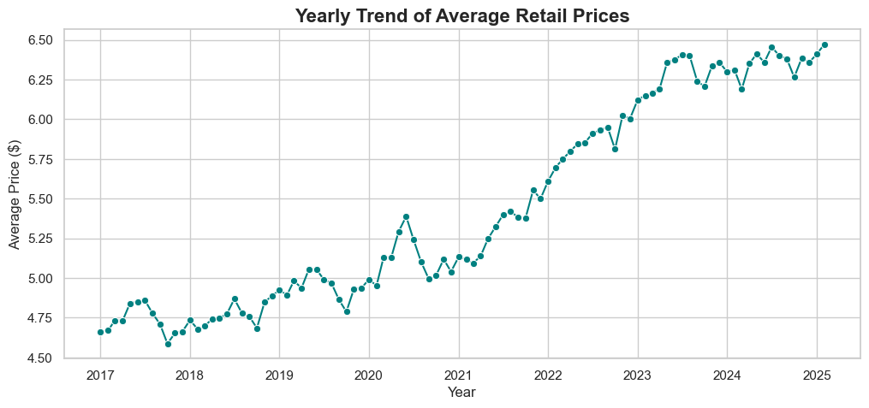
Evolution des prix moyens (2017 – 2025)

Slide 14
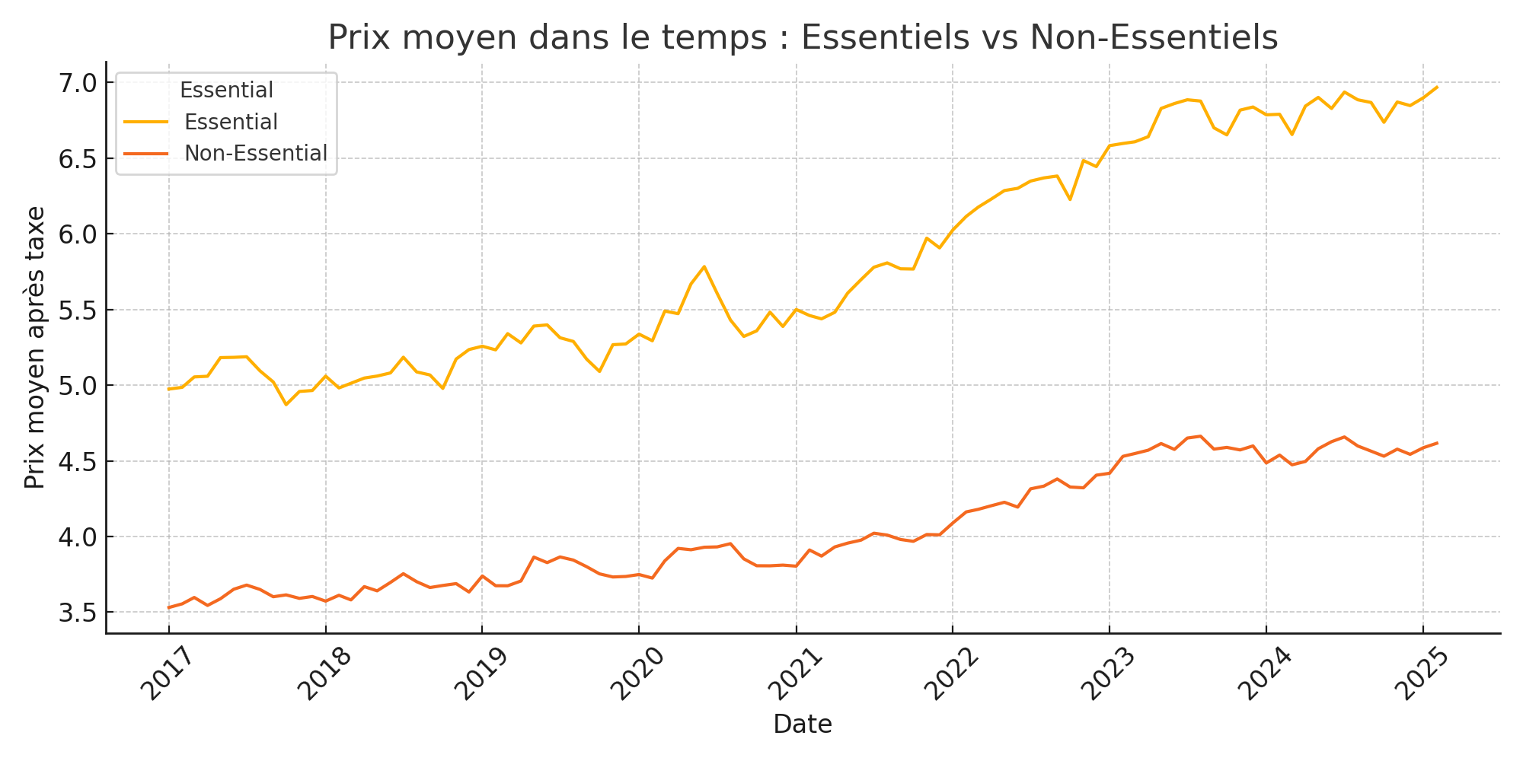
Produits essentiels vs non-essentiels

Slide 15
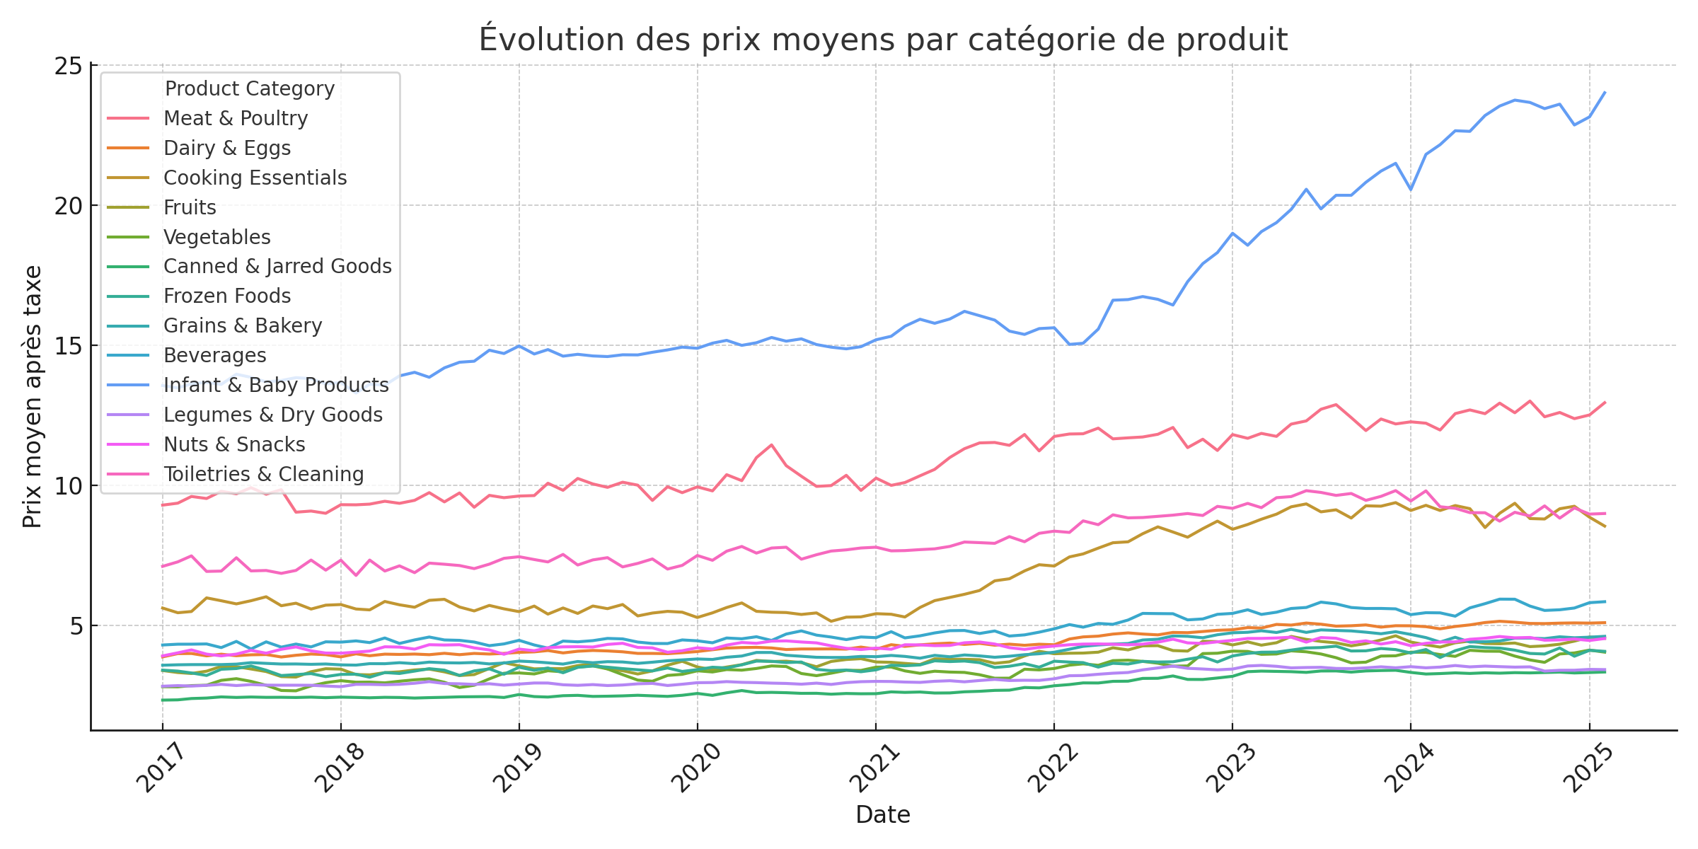
Evolution des prix par categories

Slide 16
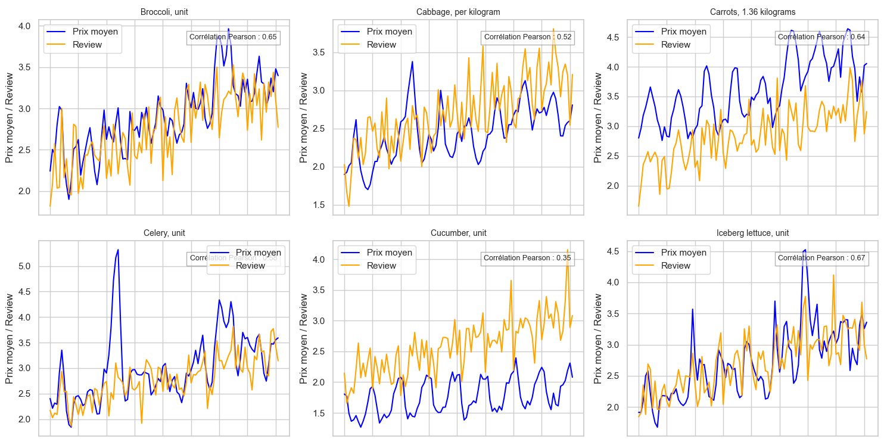
Evolution du prix moyen par catégorie

Slide 17
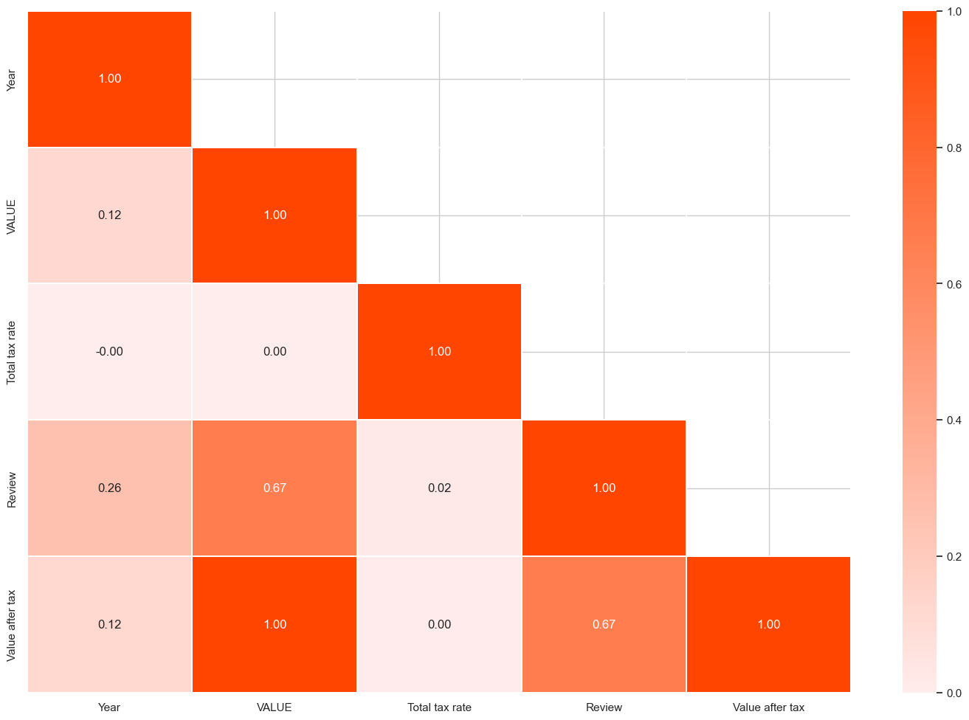
Matrice de Corrélation

Slide 18
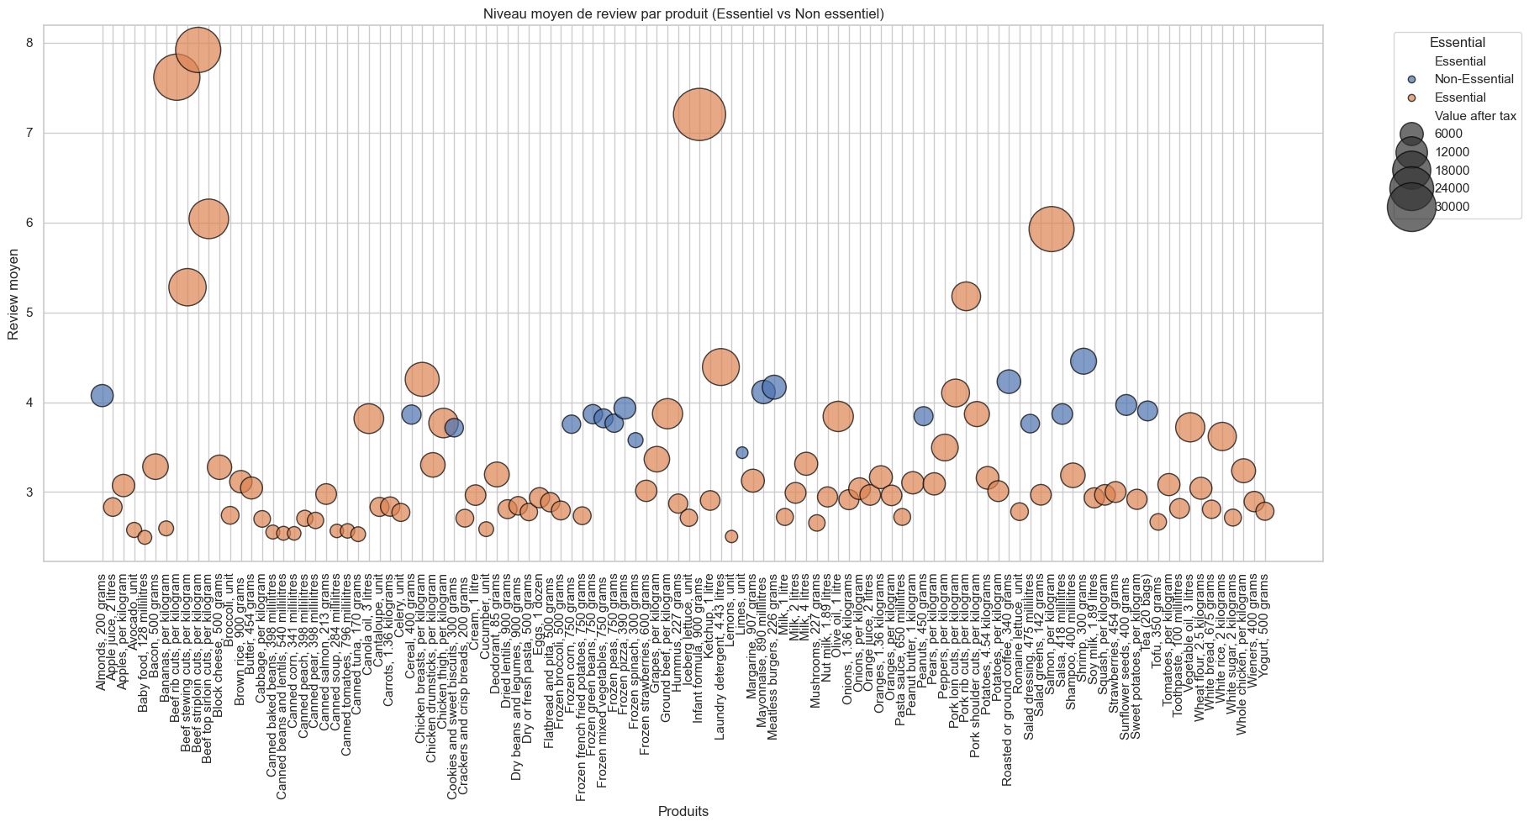
Niveau moyen de review par produit atrice de Corrélation (via Spiermann)

Slide 19
Répartition des plus grandes chaînes au Canada
Nombre de magasins – août 2024
Rang | Chaîne | Magasins
1 | Walmart Canada | ~403
2 | No Frills (Loblaw) | ~288
3 | Sobeys | ~238
4 | Foodland (Empire) | ~213
5 | Maxi (UB Force – Québec) | ~173
6 | Your Independent Grocer | ~165
7 | Safeway (Empire) | ~153
8 | Real Canadian Superstore | ~120
9 | Atlantic Superstore | ~52
10 | Loblaws | ~50

Slide 20
Conclusion
Structuration des données
Identification des tendances
Anticipation stratégique
Structuration temporelle et catégorielle essentielle pour l'analyse des prix.
Comment les prix des produits populaires évoluent-ils au fil du temps, et observe-t-on des tendances saisonnières ?
Comment les avis et les notes des clients sont-ils corrélés aux prix des produits ?
Visualisation claire des variations saisonnières et des différences entre produits essentiels et non-essentiels
Démarche permettant de surveiller et prévoir l'évolution des prix alimentaires pour optimiser les stratégies d'achat
Price Tracker: The Hunt for the Best Deals

